Slide 1
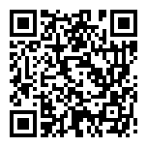
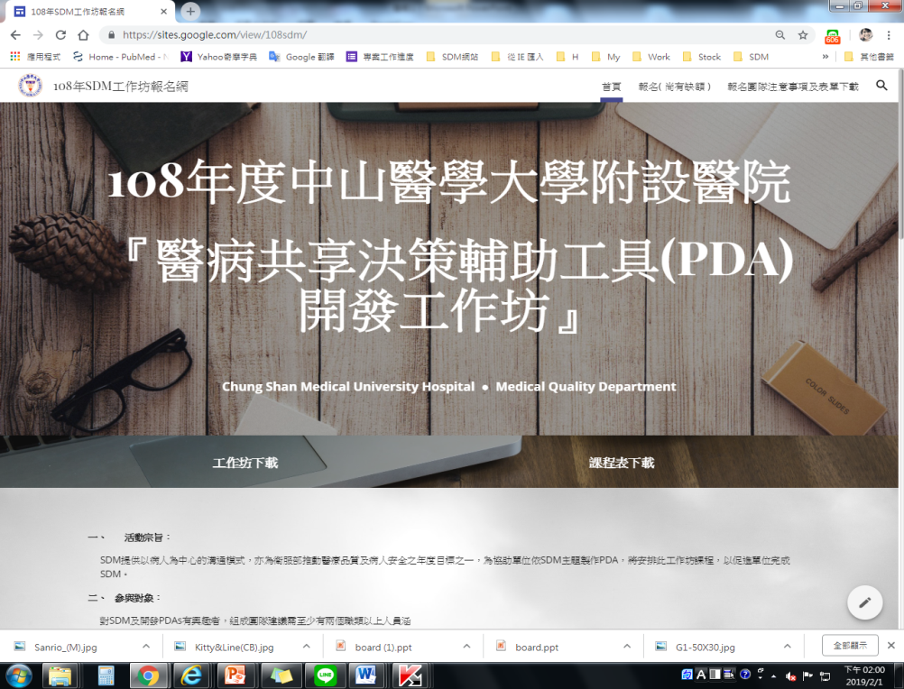
『醫病共享決策輔助工具(PDA)開發工作坊』
03
歡迎踴躍報名，詳細說明及報名請參閱網址或QRcode
https://sites.google.com/view/108sdm/
邀請院內外專家輔助開發及撰寫
即日起報名至3/4或徵滿為止
108年3月23日(六) 09：00～16：45(出席學員公假)
積分：醫師公會、護理公會、院內醫品積分8時
提供多項獎勵金：
1.工作坊獎金(3,000、2,000、1,000元)
2.代表院外參賽並提供運作金3,000元
3.參賽若獲獎可再申請院內獎勵金(1萬~4萬)
。
預計徵選10組尚有2組缺額
組成團隊建議需至少有兩個職類以上人員涵蓋醫師、各職類引導等角色，團隊成員約2~5名，至少須有一名醫師擔任負責人。
報名成功後3個工作日內主動連繫您!!
1
Notes:
立即產出PDA! 請委員幫忙宣導
1.參與可補公休
2.積分：醫師(已通過)、護理(已通過)、院內醫品病安教育積分8小時(已通過)
3.獎勵金：工作坊得獎金/運作金/得獎後再申請獎金

